Slide 1

Grunnleggende ferdigheter – Kunnskapsløftet som en literacy-reform

Slide 2
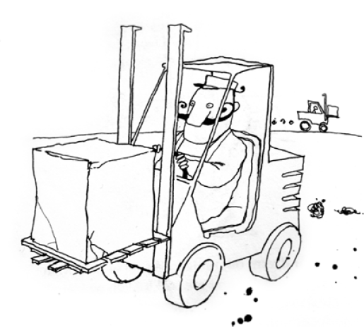
Karrierevalg i kunnskapssamfunnet?
«Kurt har vært truckfører i mange år. Nesten helt siden har var liten. Først gikk Kurt på skole slik alle barn gjør. Det likte Kurt dårlig, og han var ofte sur. Men da Kurt ikke trengte å gå mer på skole, skaffet han seg truck og ble truckfører. Det liker han mye bedre»
(Fisken av Erlend Loe, 1994, ill Kim Hiorthøy).

Slide 3
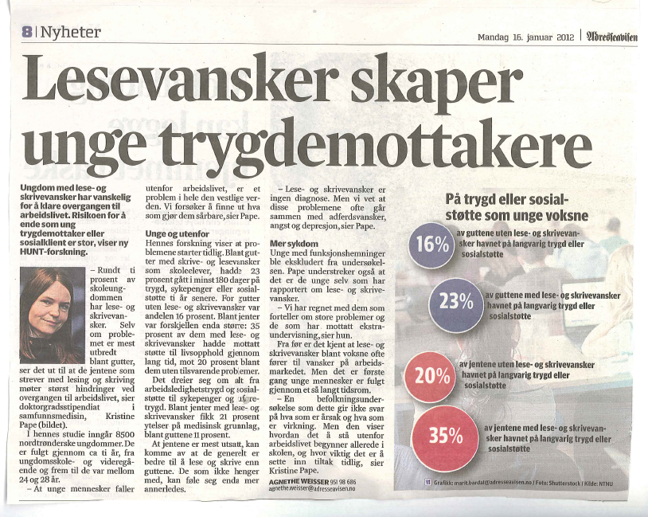

Slide 4

Krav til lese- og skrivekompetanse i utdanning og arbeidsliv
Situasjonen på arbeidsmarkedet i postindustrielle land innebærer økte krav til avansert skrift-/skrivekyndighet i alle sektorer i samfunnet:
”En arbetsdag i skriftsamhället”av professor Anna-Malin Karlsson,Uppsala universitet

Slide 5
Undersköterskan | Snickaren | Betongarbetaren | Lastbilsjåfören
”Lilla röda boken” Journalen Svarta boken Texter på expeditionsdörren Egna anteckningar Avdelningens dagbok Avdelningens samlingspärm Almanacka Krönikebok osv… | Ritning Bygghandling Märkningar på tejp Skyltar Följesedel Utsättningar Lista vid porttelefon Tidrapport | Ritning(ar) Etiketter runt järn Markeringar på vägg Märkningar på saker Armerings-spesifikation Handskriven lista | Lassinformation Fakturor Fraktsedlar Etiketter Färdskrivarkort Tankjournal Texter på bilen Text på tankautomaten Utlastningschemat

Slide 6
Hvordan møte disse utfordringene?
Utdanningssystemets nye interesse for skrive- og leseopplæring er et svar på den sterke skriftliggjøringen av samfunnet

Slide 7
St.mld. Nr 30, 2003 – 2004: Kultur for læring
2004: vedtak i Stortinget om innføring av fem grunnleggende ferdigheter (st.mld. nr 30 2003-2004, Kultur for læring):
  å kunne uttrykke seg muntlig
  å kunne uttrykke seg skriftlig
  å kunne lese
  å kunne regne
  å kunne bruke digitale ferdigheter
De grunnleggende ferdighetene går på tvers av alle fag i Kunnskapsløftet, og er (skal være) innarbeidet i kompetansemålene i fagene

Slide 8
Grunnleggende ferdigheter = literacy:
De grunnleggende ferdighetene som er omtalt her (Kultur for læring), er helt nødvendige forutsetninger for læring og utvikling både i skole, arbeid og samfunnsliv. De er uavhengige av fag, men fagene er i ulik grad egnet for utviklingen av slike ferdigheter. Disse grunnleggende ferdighetene tilsvarer det engelske begrepet «Literacy» som favner bredere enn bare det å kunne lese. 33 2003–2004 St.meld. nr. 30 Kultur for læring

Slide 9
Kunnskapsløftet som literacy-reform – et nytt kunnskapssyn
”For første gang i norsk skolehistorie var det slått fast at det å forstå, lære og utøve et fag ikke kan ses uavhengig av det å skape mening med språket (…). Reformen innebærer et gjennomslag for at fagenes grunnleggende mål er at elevene settes i stand til å utøve fagrelevant skriving, lesing og muntlighet” (Kjell Lars Berge 2005)
En ny forståelse av kunnskap: kunnskap er ikke noe som sitter, foregår eller hviler inne i hodet på elevene
-å lære et fag er å snakke, lese, skrive, regne og bruke digitale
ferdigheter relevant innenfor faget.

Slide 10

To ulike kunnskapssyn?
L-97
I opplæringen skal elevene få kunnskap om:
- jødenes historie i Norge
- dialog mellom religioner og livssyn
Kunnskapsløftet
Elevene skal kunne:
- beskrive og reflektere over særtrekk ved kunst, arkitektur og musikk knyttet til jødedommen
- drøfte utvalgte tekster fra jødisk skrifttradisjon

Slide 11
Literacy
Literacy: vektlegger lese- og skriveferdigheiter i en kontekst, lesing og skriving som sosiale aktiviteter
Overskrider den formen for lese- og skrivekyndighet som dreier seg om å ha automatisert lesinga og å skrive korrekt
Skrivekompetanse handler ikke om en isolert ferdighet, men om skriving i bruk i bestemte situasjoner – derfor skriving i fagene
Notes:
2: Den første lese- og skriveopplæringen, engelsk «basic writing»

Slide 12
Er grunnleggende ferdigheter et norsk fenomen?
OECD: Definition and Selection of Competencies (DeSeCO)
Tar sikte på å definere noen key competencies som landets borgere trenger for å kunne fungere godt i utdanning og yrke
  Å handle autonomt
  Å fungere sosialt i heterogene grupper
  Å bruke redskap interaktivt (redskap=språk & symboler, kunnskap & informasjon, (ny) teknologi
Notes:
PISA 1997
Nøkkelkompetanser / kjernekompetanser - Dette er blitt til grunnleggende ferdigheter

Slide 13
«Grunnleggende» - to tolkninger
Elementær, beherskes en gang for alle (automatiserte formalferdigheter)
Gjennomgående, med økende vanskegrad (jf. DeSeCos kompetansebegrep: evnen til å mestre en kompleks utfordring eller utføre en kompleks aktivitet eller oppgave)
Denne uklarheten går igjen i alle utdanningspolitiske dokumenter om DeSeCo

Slide 14

Evalueringer av LK06 viser:
at intensjonene rundt grunnleggende ferdigheter ikke er forstått
at det ikke har ført til praksisendring (kanskje med unntak av lesing?)
grunnleggende ferdigheter blir forstått som noe elementært som hører småskolen og norskfaget til

Slide 15
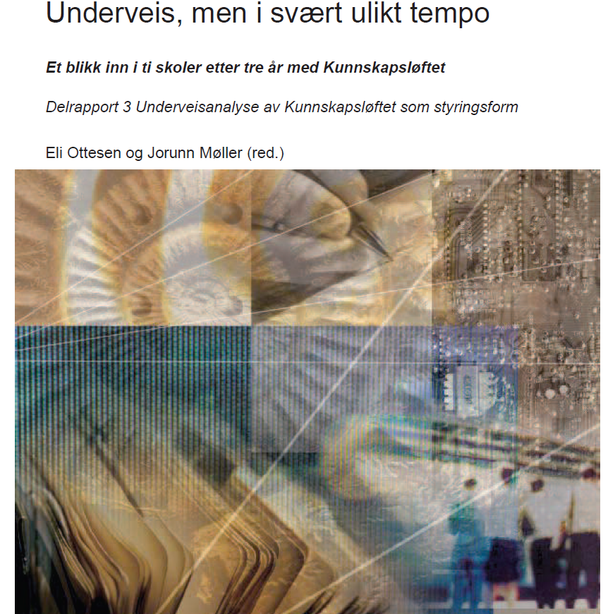
To forutsetninger for å jobbe konstruktivt med grunnleggende ferdigheter:
Tverrfaglig samarbeid
Skolens ledelse må sette av tid til tverrfaglig samarbeid

Slide 16
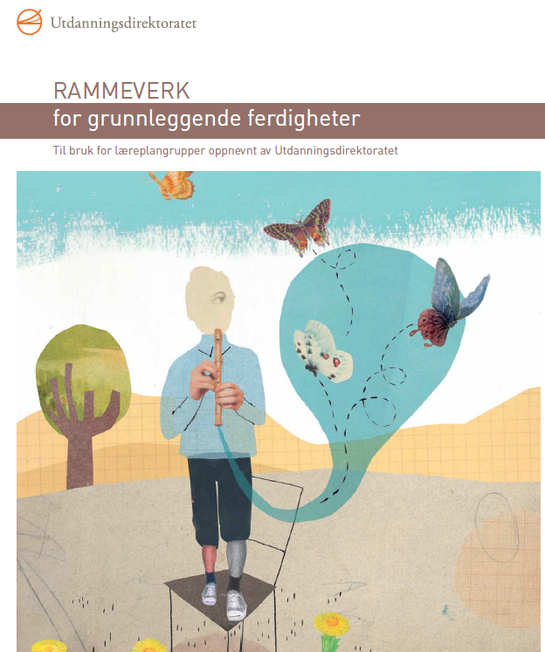
Læreplanrevisjonen – tydeliggjøring av grunnleggende ferdigheter
Nye, tydeligere ferdighetsdefinisjoner
Utvikling og progresjon av de fem grunnleggende ferdighetene gjennom hele opplæringsløpet
Progresjonsmatrise over 5 nivåer med definerende mestringsområder
Overensstemmelse mellom definisjoner og matriser og de ulike ferdighetene

Slide 17
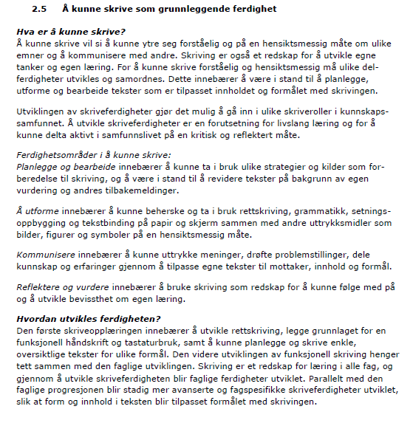

Slide 18
GRUNNLEGGENDE SKRIVEFERDIGHETER
Ferdighetsområder i å kunne skrive:
Planlegge og bearbeide innebærer å kunne ta i bruk ulike strategier og kilder som forberedelse til skriving, og å være i stand til å revidere tekster på bakgrunn av egen vurdering og andres tilbakemeldinger.
Å utforme innebærer å kunne beherske og ta i bruk rettskriving, grammatikk, setningsoppbygging og tekstbinding på papir og skjerm sammen med andre uttrykksmidler som bilder, figurer og symboler på en hensiktsmessig måte.
Kommunisere innebærer å kunne uttrykke meninger, drøfte problemstillinger, dele kunnskap og erfaringer gjennom å tilpasse egne tekster til mottaker, innhold og formål.
Reflektere og vurdere innebærer å bruke skriving som redskap for å kunne følge med på og å utvikle bevissthet om egen læring.
(Rammeverk for grunnleggende ferdigheter Utdanningsdirektoratet 2012)

Slide 19
Skriving som grunnleggende ferdighet i naturfag
Å kunne skrive i naturfag er å bruke naturfaglige tekstsjangere til å formulere spørsmål og hypoteser, skrive planer og forklaringer, sammenligne og reflektere over informasjon og bruke kilder hensiktsmessig. Det innebærer også å beskrive observasjoner og erfaringer, sammenstille informasjon, argumentere for synspunkter og rapportere fra feltarbeid, eksperimenter og teknologiske utviklingsprosesser. Skriveprosessen fra planlegging til bearbeiding og presentasjon av tekster innebærer bruk av naturfaglige begreper, figurer og symboler tilpasset formål og mottaker. Utviklingen av skriveferdigheter i naturfag går fra å bruke enkle uttrykksformer til gradvis å ta i bruk mer presise naturfaglige begreper, symboler, grafikk og argumentasjon. Dette innebærer å kunne skrive stadig mer komplekse tekster som bygger på kritisk og variert kildebruk tilpasset formål og mottaker.
Notes:
Blå: sjangere som har status i faget
Oransje: skriveprosessen
Grønn: det å utvikle skriveferdigheter er å utvikle seg faglig i naturfag

Slide 20
Skriving som grunnleggende ferdighet i samfunnsfag
Å kunne skrive i samfunnsfag inneber å kunne uttrykkje, grunngje og argumentere for standpunkt, og formilde og dele kunnskap skriftlig. Det inneber òg å samanlikne og drøfte årsaker, verknader og samanhengar. Vidare handlar det om å kunne vurdere verdiar i kjelder, hypotesar og modellar og å kunne presentere resultat av samfunnsfaglege undersøkingar. Utvikling av skriveferdigheitene i samfunnsfag inneber gradvis oppøving frå å formulere enkle faktasetningar og konkrete spørsmål, over evne til å kunne gje att og oppsummere tekstar, til å kunne formulere problemstillingar og strukturere drøftande tekst. Oppøving i kritisk og variert kjeldebruk, i å kunne trekkje grunngjevne konklusjonar med aukande bruk av fagomgrep og stigande refleksjon kring tema, er ein sentral del av prosessen.

Slide 21
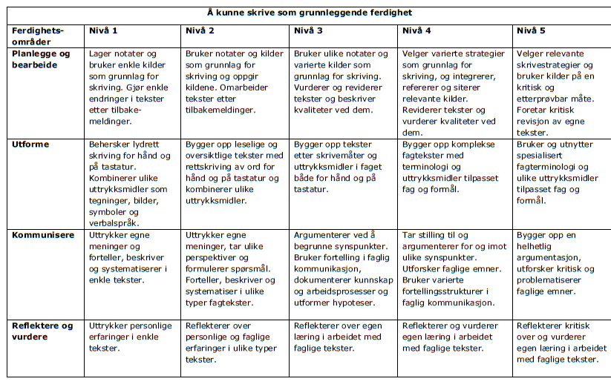
Notes:
Argumentere kommer inn på nivå 3 i matrisen: kan være rådgivende for læreplangruppene (men progresjon er ikke bare avh av det taksonomiske verbet (Bloom), men også hva som skal argumenteres («argumentere for forsvarlig framferd i naturen» naturfag, trinn4), men også om det er skriftlig eller muntlig argumentasjon. Hvis elevene i naturfag har kompetansemål som går ut på å argumentere, bør man også ha samme progresjon i norsk og samfunnsfag.
Å beskrive og systematiser er skrivehandlinger eleven bør gjøre etter 4. trinn, og da bør det inn som skrivehandlinger i flere fag.
Er det hensiktsmessig å skjelne mellom muntlige og skriftlige kompetansemål?
Er progresjonen av grunnleggende ferdigheter lik i ulike fag?
Hva er presis begrepsbruk?
Hva er god balanse mellom de språklige ferdighetene?
Er kompetansemålene ordnet etter et konsistent prinsipp som bidrar til oversikt?

Slide 22
Ferdighetsområde Planlegge og bearbeide
Å bearbeide tekster betyr:
Nivå 1: Gjør enkle endringer i tekster etter tilbakemeldinger
Nivå 2: Omarbeider tekster etter tilbakemeldinger
Nivå 3: Vurderer og reviderer tekster og beskriver kvaliteter ved dem
Nivå 4: Reviderer tekster og vurderer kvaliteter ved dem
Nivå 5: Foretar kritisk revisjon av egne tekster

Slide 23
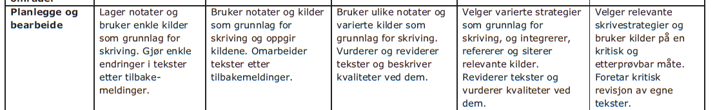
Hva er nytt? Revisjonskompetanse
Notes:
Revisjonskompetanse: Kompetente skrivere reviderer teksten sine. Det å kunne vurdere og tilpasse egne tekster i forhold til innhold, språk, sjanger opp mot formålet med skrivinga og mottakeren av teksten, er en vesentlig del av skriving som grunnleggende ferdighet. Internasjonal og norsk forskning viser at grunnskoleelever med svakt og middel presterende i skriving verken reviderer eller får hjelp av lærerne sine.
På nivå 1 har revisjonskompetansen blitt: Gjøre enkle endringer i tekster etter tilbakemeldinger.
må være forsiktige med hvor mye omskriving vi krever av førsteklassingen (dreper lysten)
gjelder ikke bare norskfaget (regifaget)
ferdighetsområde 3: Vurderer og reviderer tekster og beskriver kvaliteter ved dem?
ferdighetsområde 4: Reviderer tekster og vurderer kvaliteter ved dem.
skrivegruppas forslag var å bruker et metaspråk for å omtale tekster, men det ville ikke UDIR ha. Vi mener likevel at det å ha et metaspråk - et språk om språk – er viktig ikke bare i norskfaget, men også naturfagslæreren snakker om nominaliseringer og passivsetninger når de jobber med forsøksrapporten
og skal elevene skrive i samfunnsfag trenger de begreper som temasetninger,
for å vurdere kvaliteter i tekster trenger man et språk og snakke om tekstene på (dette ser vi mye av i andre land)

Slide 24
Hva er nytt? Skrivestrategier
Notes:
Hva er nytt 2: Skrivestrategier
Skrivestrategier er det vi som skriver gjør ut over det vi må gjøre for å skrive en tekst.
Skjeveland:
En strategi er ”en fremgangsmåte for å nå et mål”.
God strategibrukere er aktive, fleksible og effektive og velger bevisst blant mange strategier.
Strategier er kognitive prosesser man kan velge å bruke i ulike deler av skriveprosessen:
Nivå 1: Lager notater og bruker enkle kilder for grunnlag for skriving:
notater er tankekart, disposisjoner, styrkenotat, etc som kan støtte skriving. Også tenkeskriving.
Nivå 4: velger varierte strategier: det vil variere fra fag til fag, men det handler om å gjøre elevene istand til å velge relevante strategier i ulike faser av skriveprosessen (fra kreative faser til analytiske faser)

Slide 25
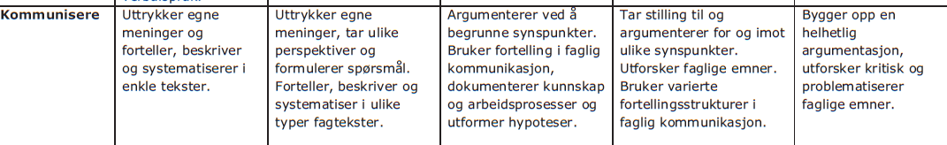
Hva er nytt? Skrivehandlinger

Slide 26
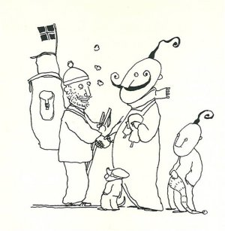
Hva med lille-Kurt?
Lille-Kurt lever i et kunnskapssamfunn der han ikke kan velge bort skolekunnskap
Det finnes ingen alternative karriereveier
Vi vet ikke hva som er «tidhøveleg» kunnskap om 20 år, men evnen til å bruke språket selvstendig og aktivt er en forutsetning for deltakelse i framtidas samfunn!

